Slide 1

第4章 选择结构程序设计 Branching
4.1 选择结构程序概述
4.2 if语句
4.3 switch语句

Slide 2
单分支
_{if (表达式) 语句}
双分支
_{if (表达式) 语句１ else 语句２}
选择结构
_{if (表达式1) 语句１}
_{else if (表达式２) 语句２}
……
_{else 语句n}
多分支
_{if 语句的嵌套}
_{switch 语句}

Slide 3
4.1.1 简单if语句
if(条件表达式) if (conditional expression)
语句；Statement
若条件表达式成立，则执行分支中的语句，若条件不成立，则直接执行if语句后的后续语句
单分支结构
非0(真)
表达式
0(假)
语句

Slide 4
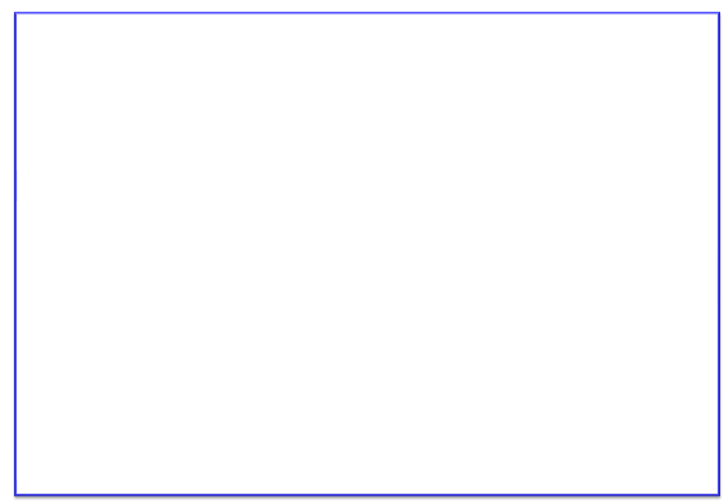
#include <stdio.h>
main()
{
int age;
printf( "Please enter your age" );
scanf( "%d", &age );
if ( age <= 50 ) {
printf ("You are pretty young!\n" );
}
}

Slide 5
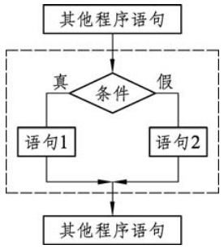
4.1.2 if ... else 语句
1. 语法格式
if (条件)
语句1
else
语句2
2. 说明
（1）执行过程：
  当条件为“真”时，执行语句1； true
  为“假”时，执行语句2。 False
（2）语句1和语句2都可为复合语句。

Slide 6
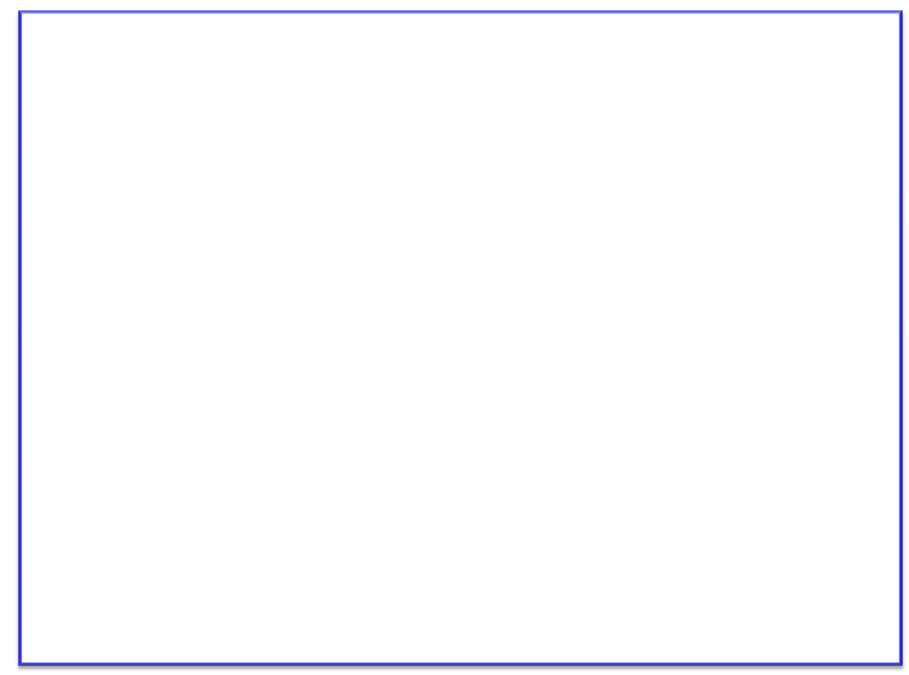
#include <stdio.h>
main()
{
int age;
printf( "Please enter your age" );
scanf( "%d", &age );
if ( age <= 50 ) {
printf ("You are pretty young!\n" );
}
else {
printf( "You are old\n" );
}
}

Slide 7
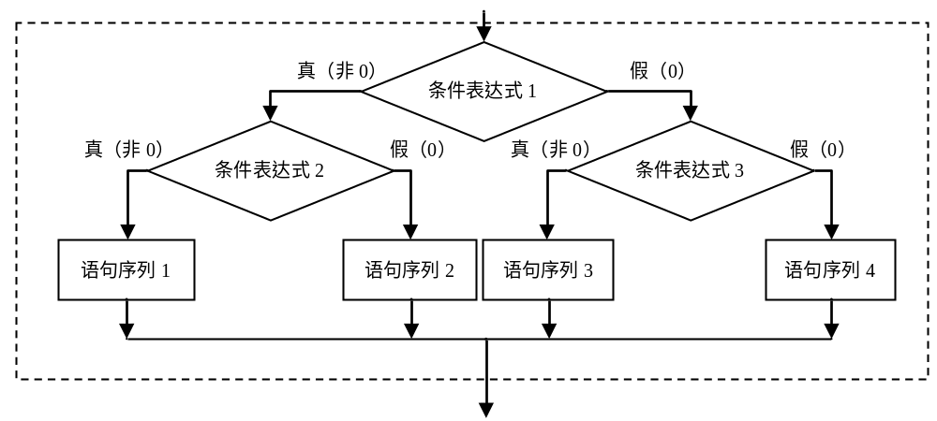
嵌套if ... else 语句
  在一个if...else语句中又包含一个或多个if...else语句时，
  称为嵌套if...else语句。在C语言中允许多层嵌套。

Slide 8
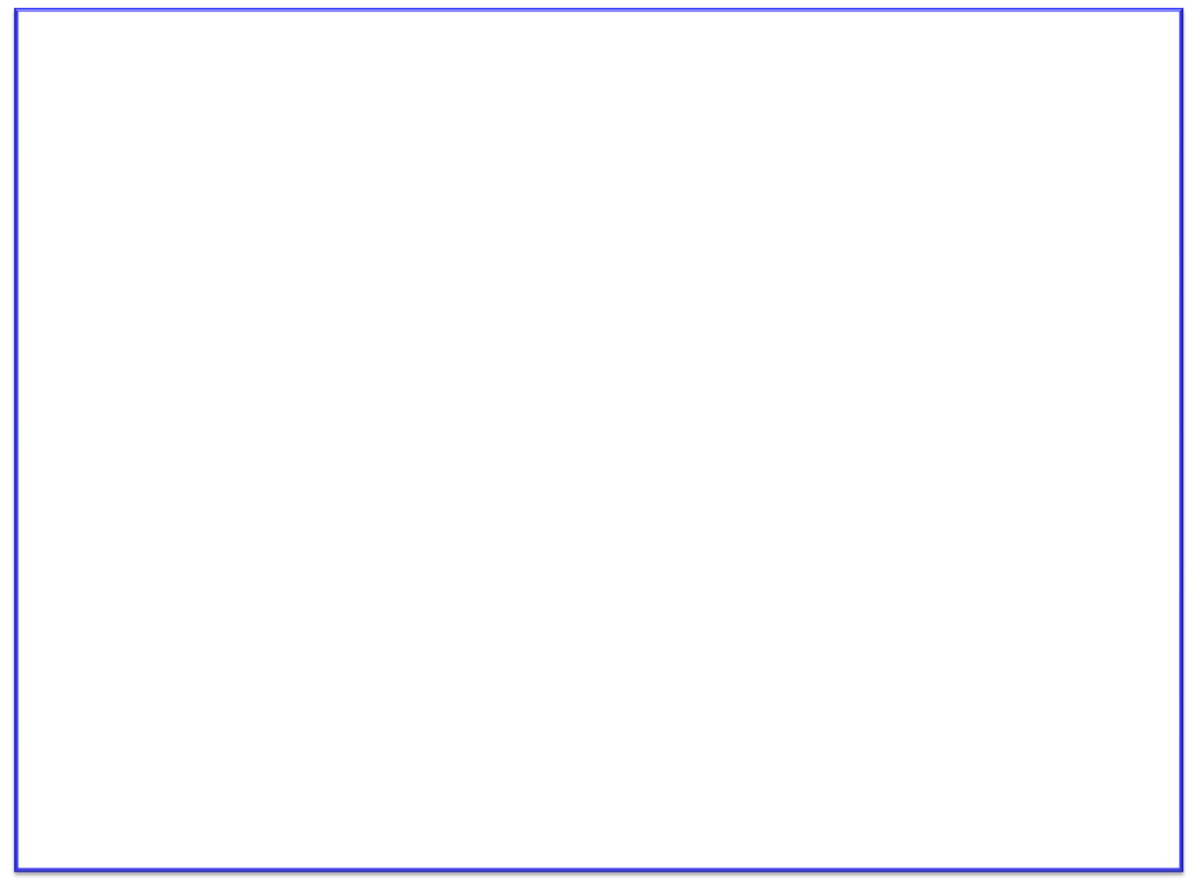
#include<stdio.h>
main( )
{
int a,b,c;
printf("Enter three values\n");
scanf("%d %d %d",&a,&b,&c);
printf("\nLargest values is");
if (a>b) {
if(a>c){
printf("%d\n",a); }
else {
printf("%d\n",c); } }
else {
if(c>b) {
printf("%d\n",c); }
else
printf("%d\n",b); } }

Slide 9
#include <stdio.h>
main () {
int a;
printf("Enter the value of a");
scanf("%d", &a);
if( a <= 10 ) {
printf("Exact value of a is: %d\n", a );
} else if( a <= 20 ) {
printf("Exact value of a is: %d\n", a );
} else if( a <= 30 ) {
printf("Exact value of a is: %d\n", a );
} else {
printf("None of the values is matching\n" );
}
}

Slide 10
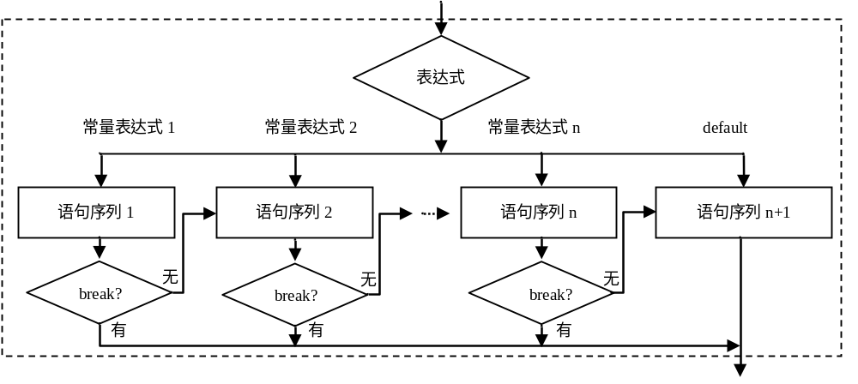
4.2 switch语句
1. 语法格式
switch(表达式)
{ case 常量表达式1: [语句序列1]; [break;]
case 常量表达式2: [语句序列2]; [break;]
…
case 常量表达式n: [语句序列n]; [break;]
[default:语句序列]
}
2. 执行流程

Slide 11
4.2 switch语句
1. 语法格式
switch(表达式)
{ case 常量表达式1: [语句序列1]; [break;]
case 常量表达式2: [语句序列2]; [break;]
…
case 常量表达式n: [语句序列n]; [break;]
[default:语句序列]
}

Slide 12
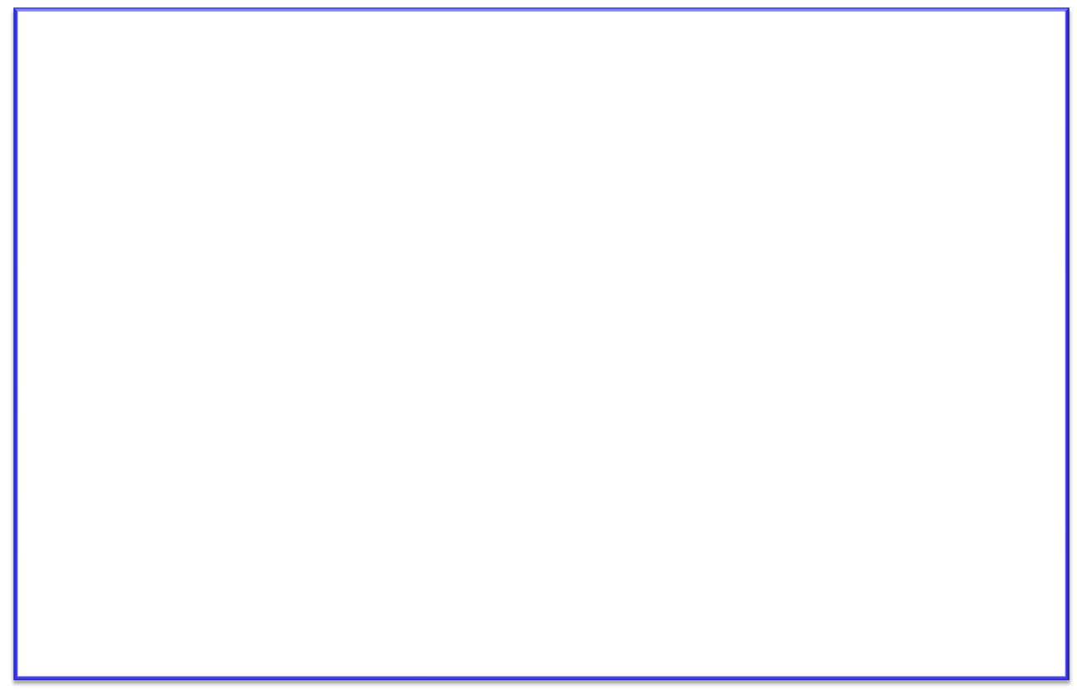
#include <stdio.h>
main() {
int Day;
printf("Enter weekday number (0-6): ");
scanf("%d",&Day);
switch(Day) {
case 0: printf("Sunday"); break;
case 1: printf("Monday"); break;
case 2: printf("Tuesday"); break;
case 3: printf("Wednesday"); break;
case 4: printf("Thursday"); break;
case 5: printf("Friday"); break;
case 6: printf("Saturday"); break;
default: printf("Invalid weekday number."); }
printf("\n"); }

Slide 13
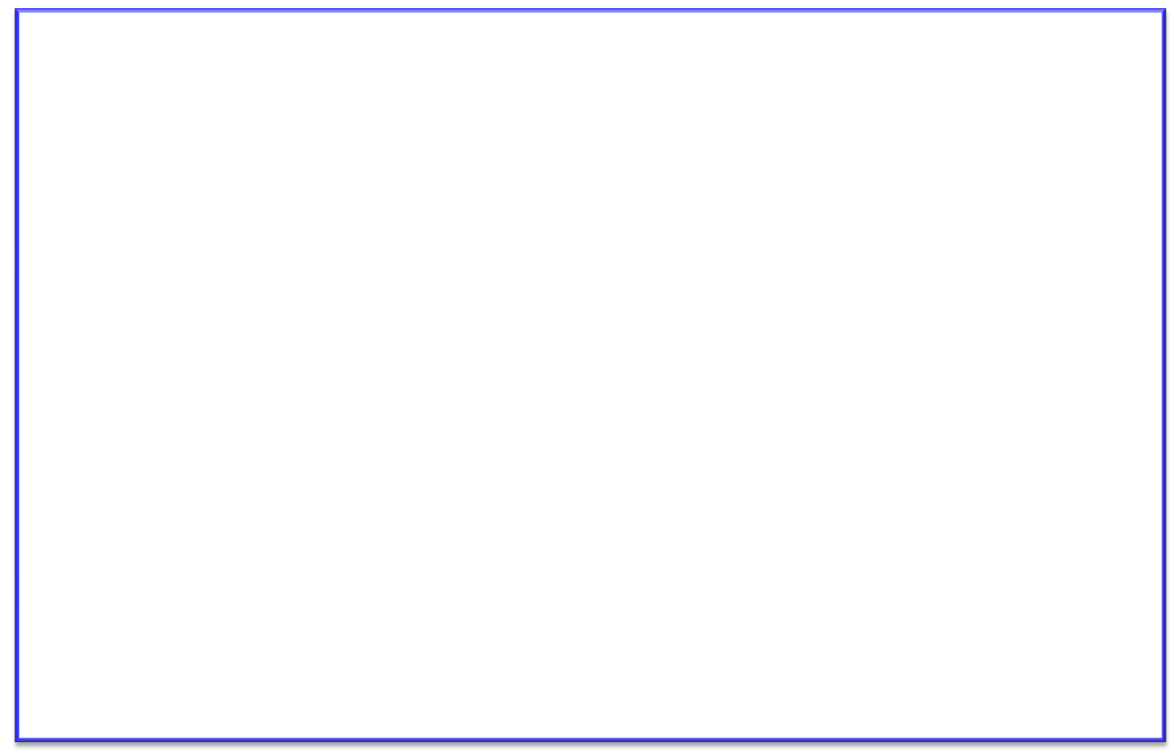
#include <stdio.h>
main()
{
int number;
printf("Enter a positive integer number: ");
scanf("%d",&number);
switch(number%2)
{
case 0:
printf("%d is an EVEN number.\n",number); break;
case 1:
printf("%d is an ODD number.\n",number); break;
} }

